Slide 1
Free Kanji Material 無料漢字教材 kanji0181-0184 新城直樹
本漢字教材は個人、法人、商用、非商用問わず無料でご利用頂けます。
ただし，一部の画像ファイルはクリエイティブ・コモンズ・ライセンスに基づいて利用していますので，例えば，ご自身で加工・編集したものを公開・配布する場合は自己責任で条件をお守りください。
書き順のGIFファイルは全て新城が作成したものです。書き順のGIFファイルを編集・加工するために編集用ファイルがほしいという方はご連絡ください（RealPaintで作成しましたので，rliファイルをお渡しします）。

Slide 2

本教材は，下記のPRQMakerの語彙リスト（1006kanji_VocabularyList.xlsx）に基づき作成しています。
http://isu.skr.u-ryukyu.ac.jp/staff/arashiro/

Slide 3

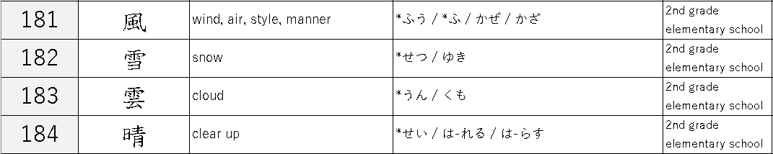

Slide 4

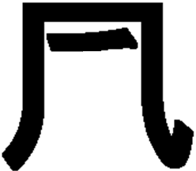

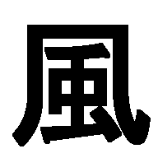
mast
The ancients believed that wind was caused by “虫.”
an invisible supernatural being
bug/worm/insect
→ very small creatures like a bacteria.

Slide 5





Rain falling from the cloud

Slide 6







radical “rain”
→ drops from clouds
snow
snow crystal
this part looks like a hand

Slide 7




radical “rain”
→ drops from clouds
clouds hold the source of rain
→ cloud
to hold ~
hoe

Slide 8



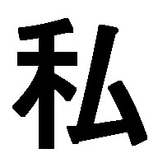

hoe
to hold wheat sheaf
radical
“grain”
to have one’s own private property
private
  I / me

Slide 9



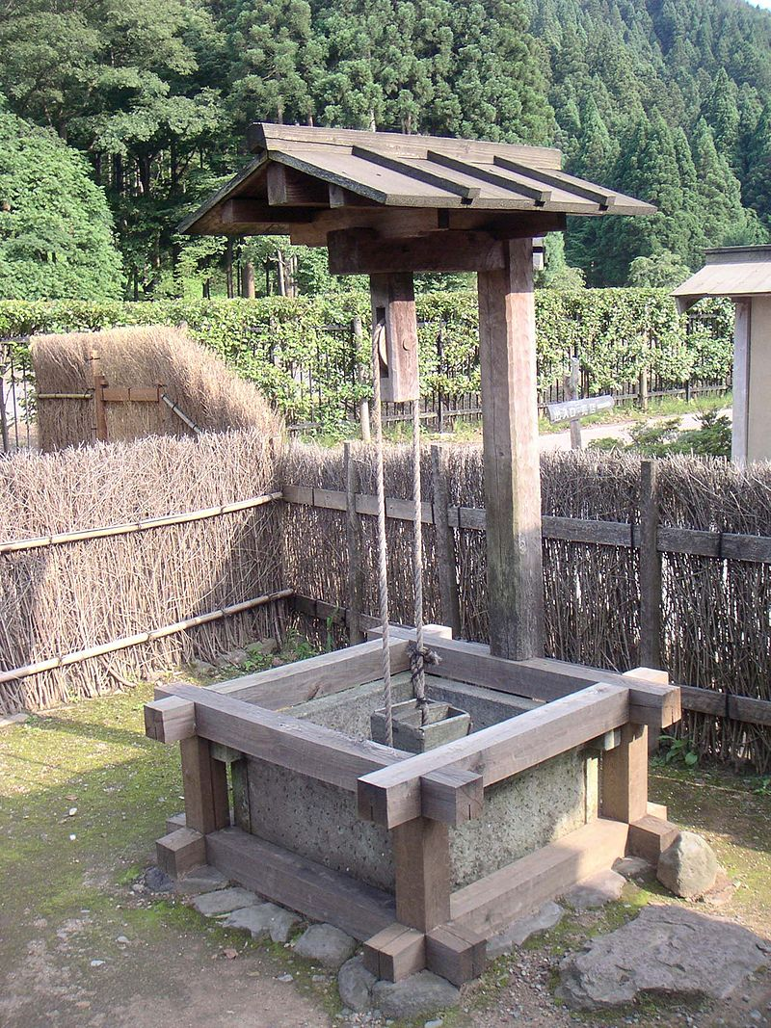





https://commons.wikimedia.org/wiki/File:Well_with_bucket,_Ichijodani_200507.jpg
Author: っ, CC BY-SA, 3.0
green fresh plant
Clear fresh water
→ Clear blue water
blue
water well
blue sky
→ fine weather
the Sun

Slide 10
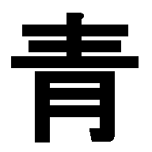
life, be living, be born → green fresh plant
Clear fresh water
→ Clear blue water
blue
water well
https://commons.wikimedia.org/wiki/File:Well_with_bucket,_Ichijodani_200507.jpg
Author: っ, CC BY-SA, 3.0

